Slide 1
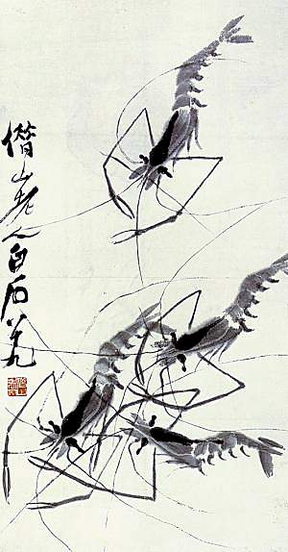
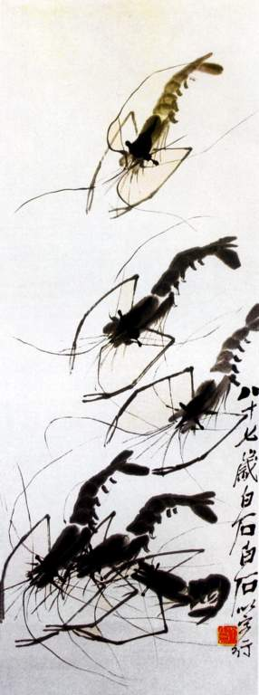

《虾》齐白石

Slide 2
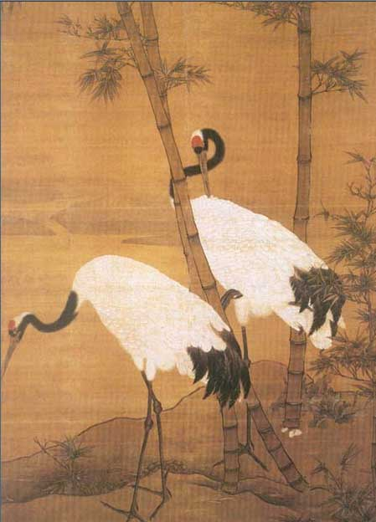
《竹鹤图》边景昭

Slide 3
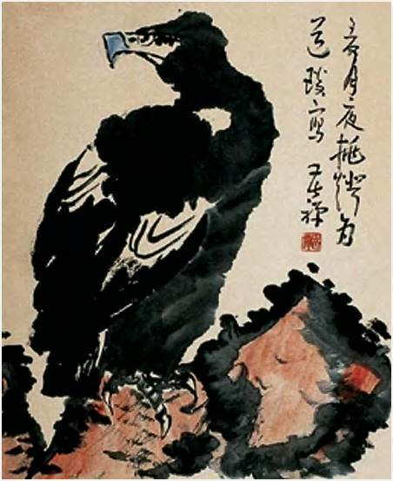
《鹰》李苦禅

Slide 4
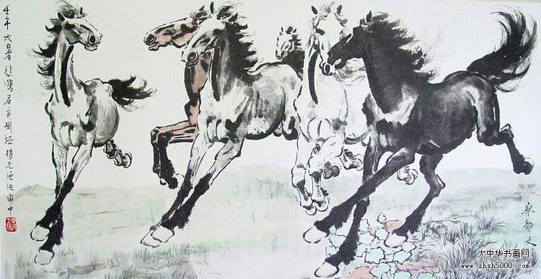
《八骏图》徐悲鸿

Slide 5
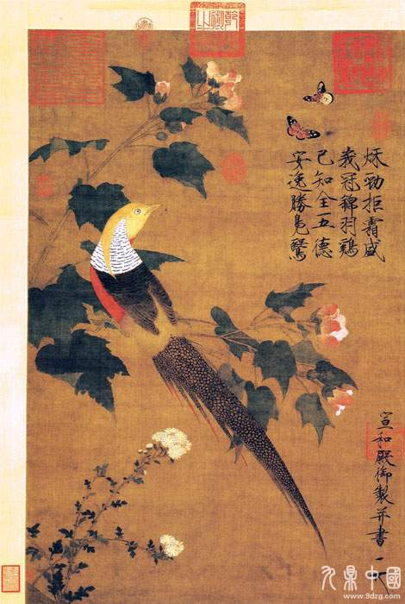
《芙蓉锦鸡图》赵佶

Slide 6
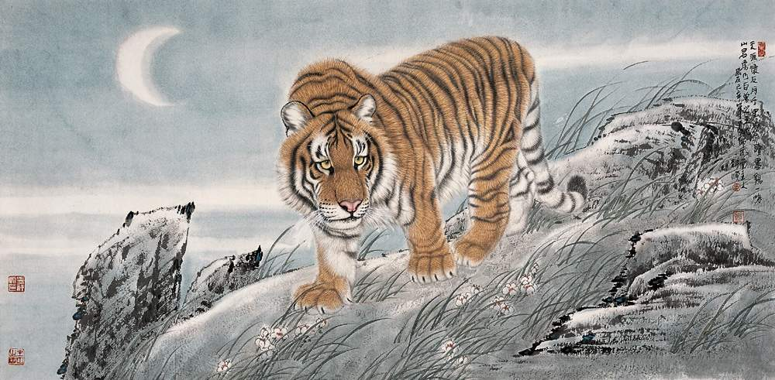
《下山虎》张大千

Slide 7

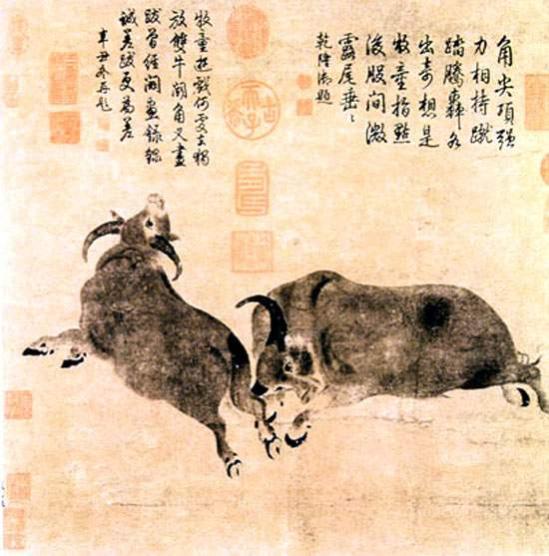
《斗牛图 》

Slide 8
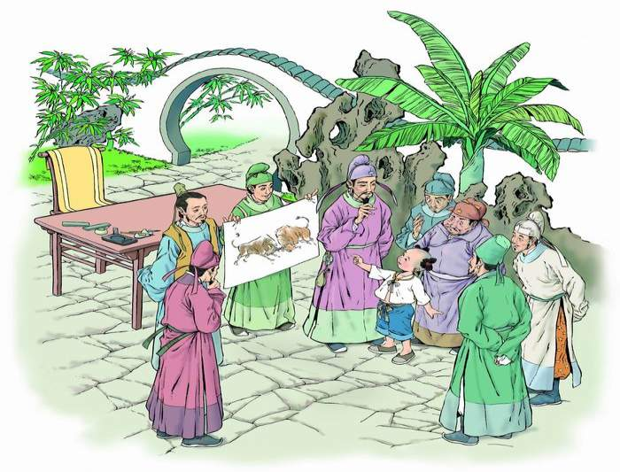
画家和牧童

Slide 9

著名 价钱 购买
和蔼 批评 惭愧
翘起 驱赶 牛蝇
浓墨涂抹 轻笔细描
沉思片刻 绝妙之作

Slide 10
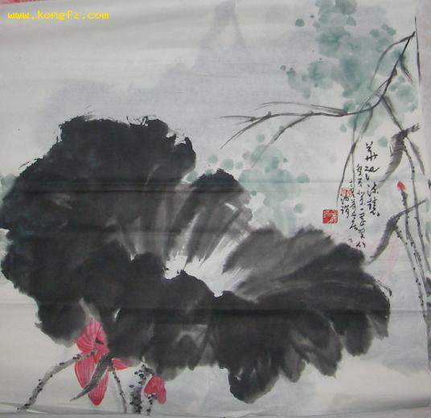
浓墨涂抹
轻笔细描

Slide 11
惭 愧 翘
批 蔼 购 驱 戴 蝇

Slide 12
区分形近字
沟（ ） 蝇（ ） 戴（ ）
购（ ） 绳（ ） 带（ ）

Slide 13

唐朝有一位画家叫戴嵩。
唐朝有一位著名的画家叫戴嵩。

Slide 14
自由读第一自然段 ，从哪里可以看出戴嵩是一位著名的画家？用横线画出来。

Slide 15
1、他的画一挂出来，就有许多人观赏。
2、看画的人没有不点头称赞。
3、有钱的人还争着花大价钱购买。
我会说：
一 ，就 。

Slide 16
他一会儿浓墨涂抹，一会儿轻笔细描，很快就画成了。

Slide 17
画图画时，我一会儿_______一会儿_______。
语文课上，我们一会儿_______一会儿_____。
我感冒了，妈妈很着急，一会儿_______
一会儿_______ 。
……

Slide 18
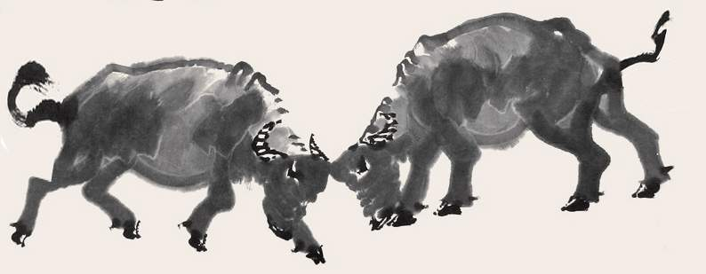
“画得太像了，画得太像了，这真是绝妙之作！”
“画活了，画活了，只有神笔才能画出这样的画！”

Slide 19
你也来夸夸戴嵩的画吧！

Slide 20


我会用这些词语来赞扬戴嵩的画
活灵活现
惟妙惟肖
栩栩如生

Slide 21
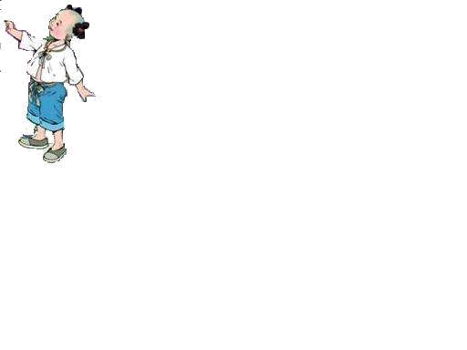
“画错啦，画错啦！”一个牧童挤进来喊着。

Slide 22
“画错啦，画错啦！”一个牧童挤进来喊着。

Slide 23
戴嵩把牧童叫到面前，和蔼地
说：“小兄弟，我很愿意听到你的
批评，请你说说什么地方画错啦？”
戴嵩听了，感到非常惭愧。他
连连拱手，说：“多谢你的指教。”

Slide 24

戴嵩是一个（著名的画家）。
虚心的画家

Slide 25
牧童是一个（ ）。
善于观察的孩子
勇敢的孩子
敢于挑战权威的孩子

Slide 26
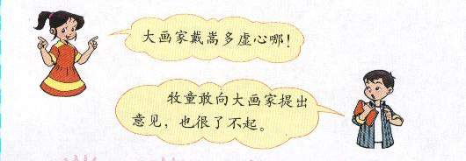
我想对戴嵩说……
我想对牧童说……

Slide 27
画家和
牧童

Slide 28
商

Slide 29
摘
滴
商

Slide 30
批

Slide 31
作业超市：
1.爱画画的你可以搜集戴嵩的其他作品来欣赏。
2.爱表演的你可以与好朋友一起演一演这个小故事。
3.爱讲故事的你可以把这个故事讲给你的家长听。

